Slide 1

湖南省2022年普通高中新课程新教材省级骨干教师培训
第5课
三国两晋南北朝的政权更迭与民族交融
汇报人：湖南师范大学附属中学
张云礼
时间：2022.07.14

Slide 2
目录
CONTENTS
01
统筹全局
02
立足生本
03
关注细节
04
培育素养

Slide 3
01
统筹全局
时间规划
内容规划
本课规划

Slide 4
时间规划
1.制定高三整体复习计划
通史复习（2022年7月 -2023年一模之前） 强化时序、夯基提能
专题复习（2023年2月 -4月下旬） 专题突破、融会贯通
热点复习（2023年4月下旬到5月下旬） 回归考点、总结规律

Slide 5
内容规划
复习结构
第一单元 先秦至汉：中华文明起源到统一多民族国家的建立与巩固
第1讲 中华文明的起源与早期国家
第2讲 春秋战国时期的社会转型
第3讲 秦汉统一多民族封建国家的建立和巩固
第二单元 魏晋至隋唐：民族交融与统一多民族封建国家的发展
第4讲 三国两晋南北朝的政权更迭与民族交融
第5讲 从隋唐盛世到五代十国及制度的变化与创新
第6讲 三国至隋唐的经济与文化
第三单元 辽宋夏金元：多民族政权的并立与元朝的统一
第7讲 两宋及夏金元的政治统治
第8讲 两宋及夏金元的经济和文化
第四单元 明清：中国版图的奠定与面临的挑战
第9讲 明清时期的政治统治
第10讲 明清时期的经济和文化
第五单元 中国古代史：选择性必修部分
第11讲 中国古代的法治与教化以及货币与赋税制度
第12讲 中国古代的户籍制度与社会治理
第13讲 源远流长的中国文化
通史复习
纲要为主
融合选必

Slide 6
本课规划
课标解读
政权更迭
教材分析
区域开发
民族交融
三国与西晋
东晋与南朝
十六国与北朝
秦汉一统
上承
三国两晋南北朝的
政权更迭与民族交融
下启
隋唐盛世

Slide 7
02
立足生本
明确学情
自主复习

Slide 8
明确学情
经过两年的高中历史学习，复习阶段的学生对三国两晋南北朝时期的政权更迭频繁、北方游牧民族的内迁等具体史实已有初步的了解。
欠缺整体性，难以从宏观角度理解这一时期，对阶段特征的概括和理解不够深入；对于这一时期在中国古代历史发展中的地位不够明确。
因此，需高屋建瓴的确定本课主题，分不同视角探究，最后再回归主旨，点明魏晋南北朝承上启下的历史地位。并且在教学过程中注意引导学生变换归纳视角，整体思考，提升思维品质。

Slide 9
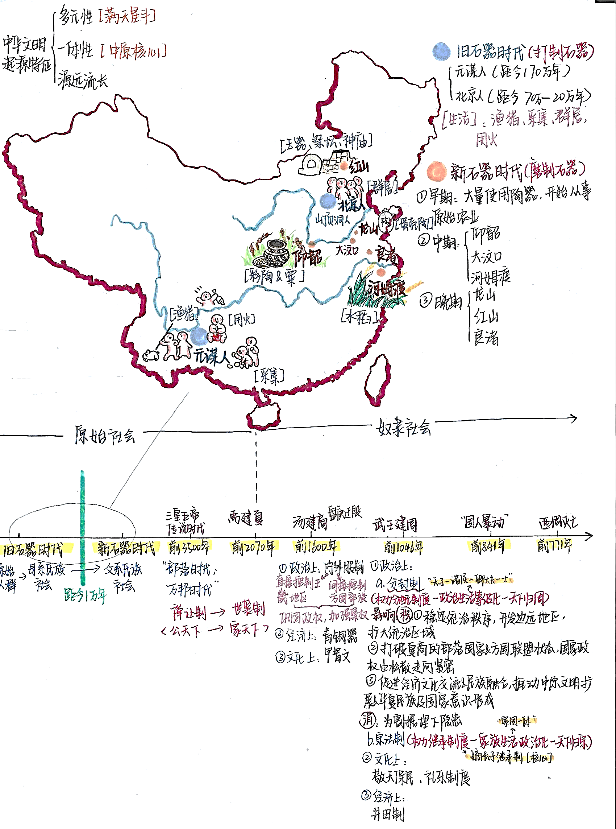
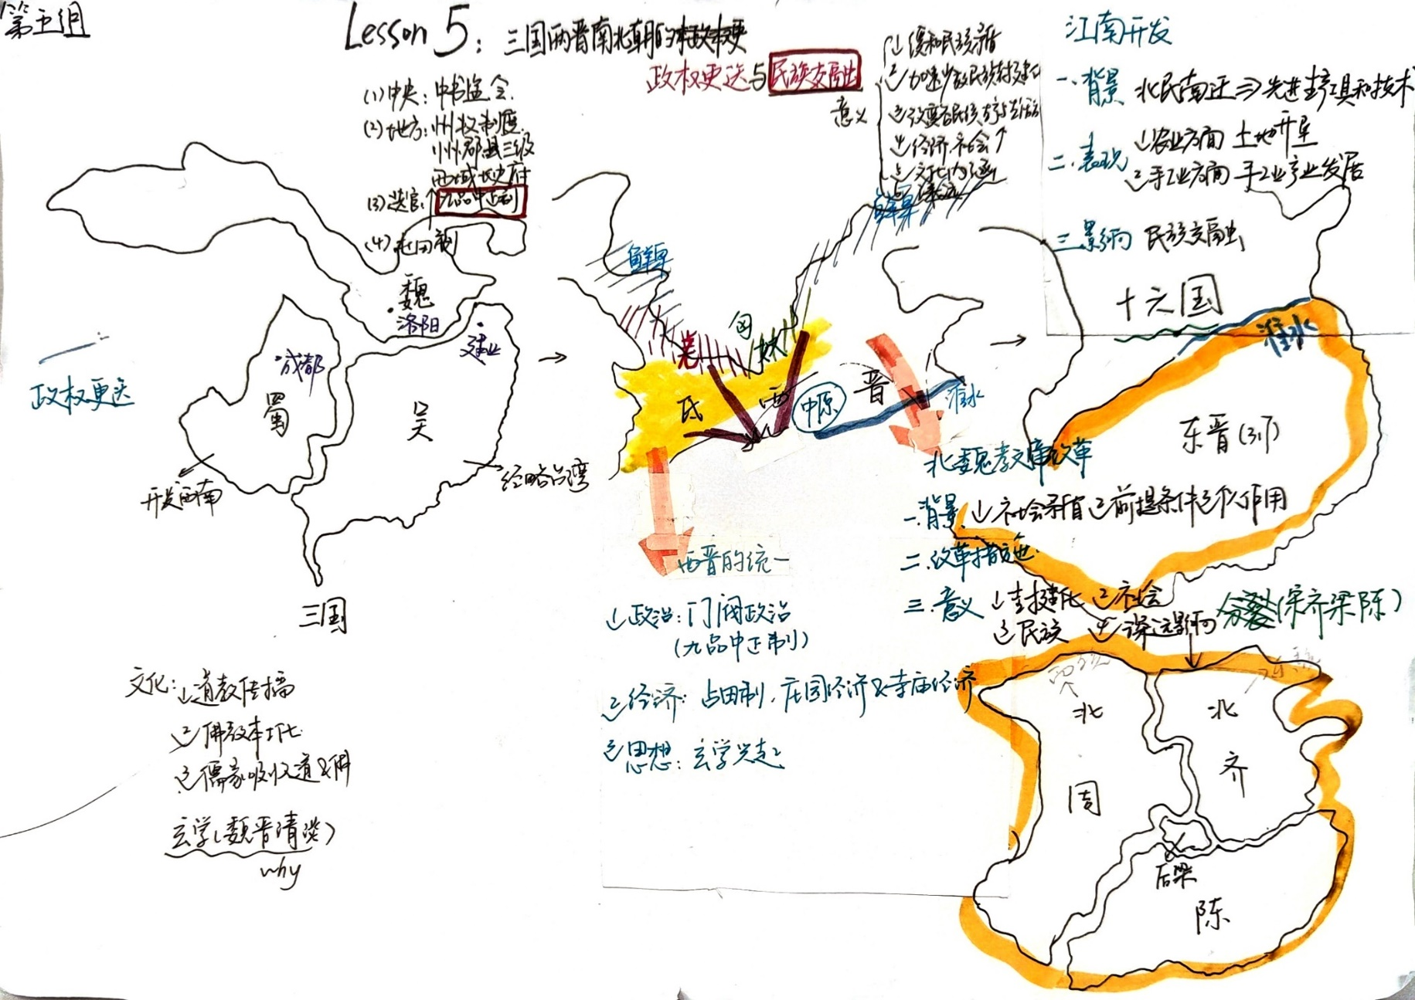
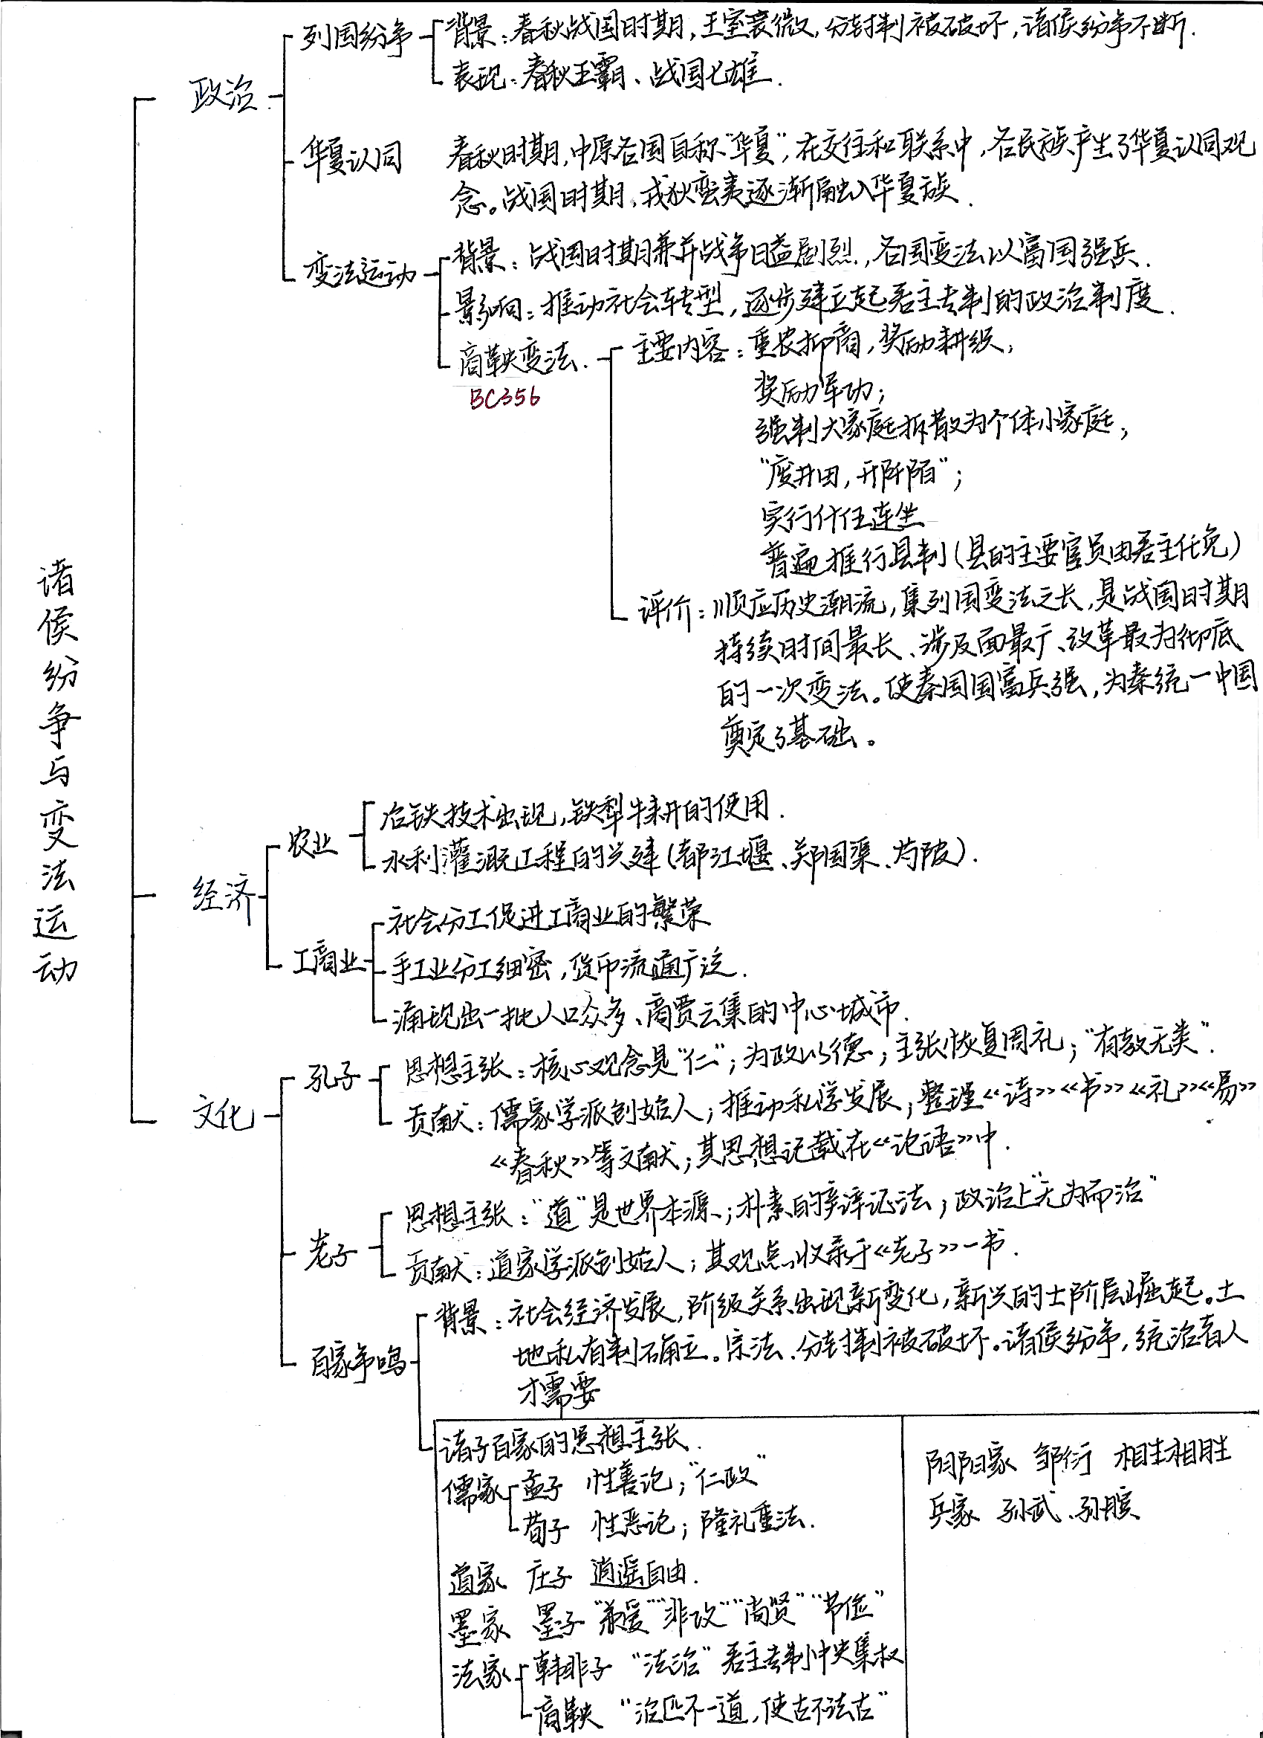
自主复习

Slide 10
03
关注细节
学科关联
活化人物

Slide 11
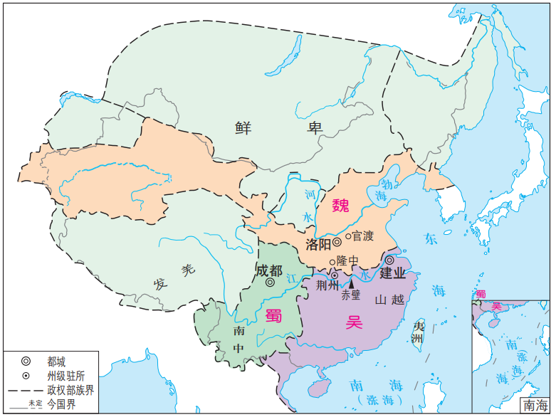
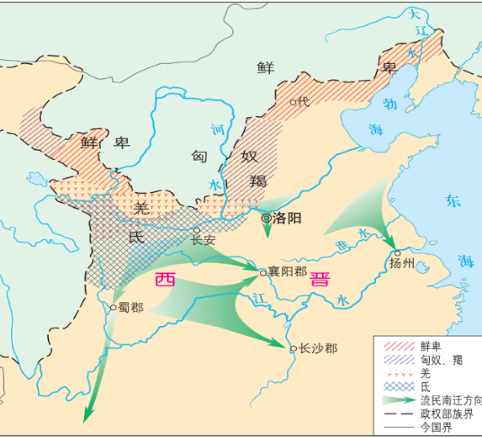
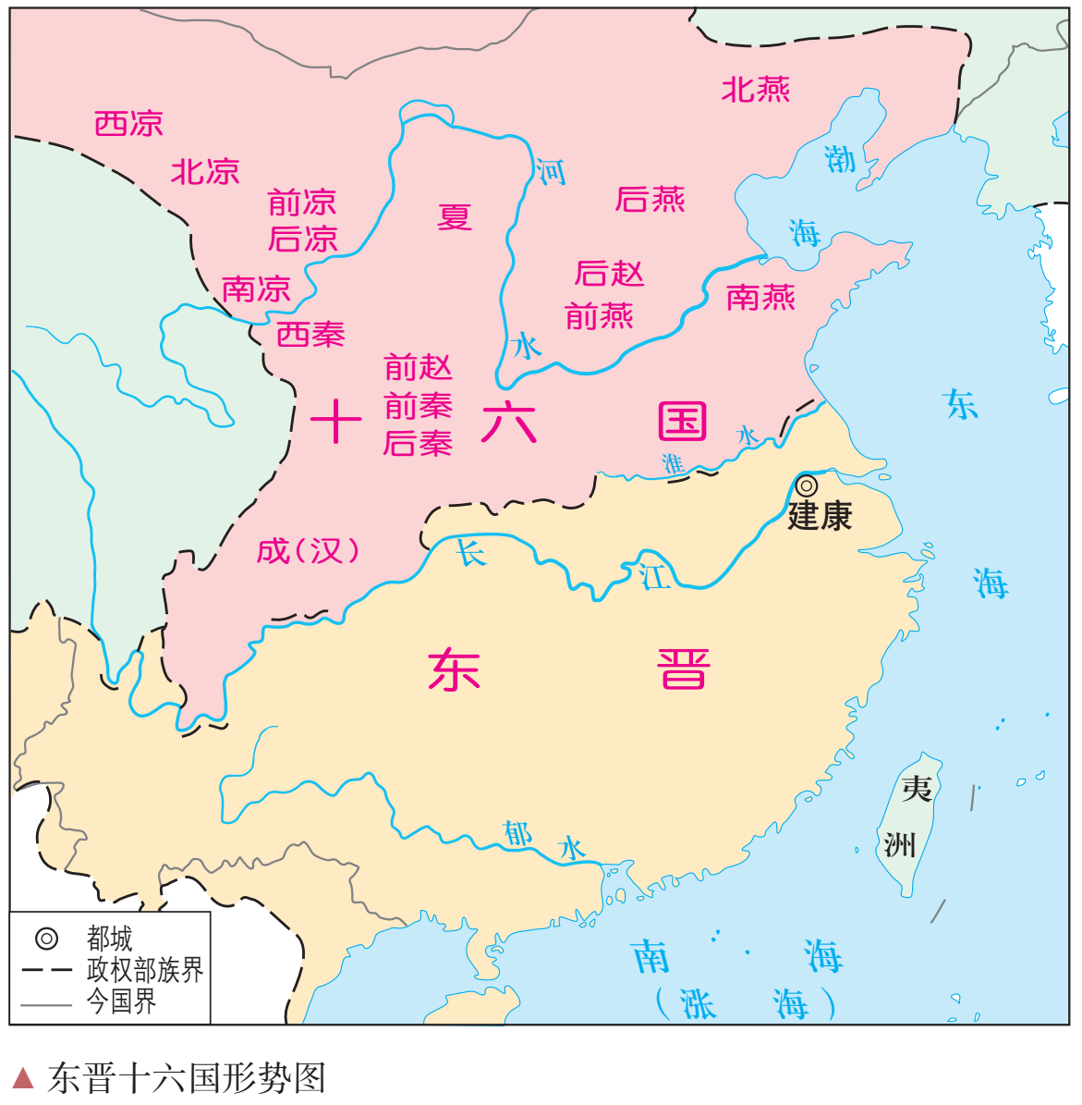
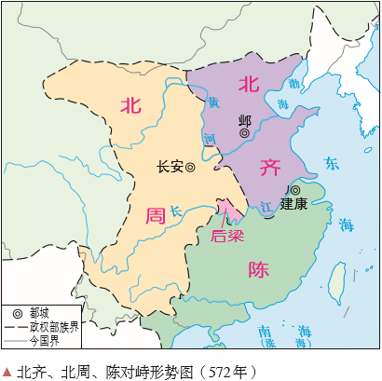
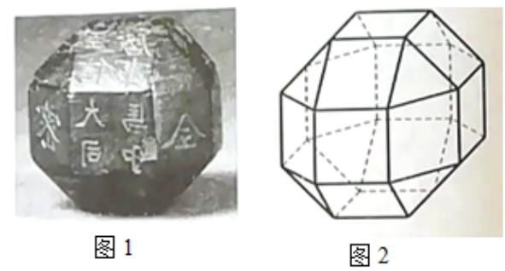
地理
数学
学科关联
独孤信多面印高考题
2019年全国高考Ⅱ卷数学填空题
16.中国有悠久的金石文化，印信是金石文化的代表之一，印信的形状多为长方体、正方体或圆柱体，但南北朝时期的官员独孤信的印信形状是“半正多面体”（图1），半正多面体是由两种或两种以上的正多边形围成的多面体，半正多面体体现了数学的对称美。图2是一个棱数为48的半正多面体，它的所有顶点都在同一个正方体的表面上，且此正方体的棱长为1，则该半正多面体共有 个面，其棱长为 。（本题第一空2分，第二空3分。）
——三国鼎立形势图（262年）
——西晋末年内迁少数民族分布与北方流民南迁示意图
——东晋十六国形势图
——北齐、北周、陈对峙形势图（572年）
Notes:
学科交叉融合的根本目的在于逾越学科障碍，籍借知识的融通培养拔尖创新人才、开展跨学科研究创造新知识、解决前沿重大现实问题。跨学科的培养能够产生足够的意识与能力，正确且直面认识并解决人类和社会的问题。促使学生的横向知识进行垂直深入，形成完善的思维体系、人格特质和社会情感以及多元智能。为解决社会问题，渗透不同学科的知识框架、学科原理和思维理论，形成多个学科的合力。

Slide 12
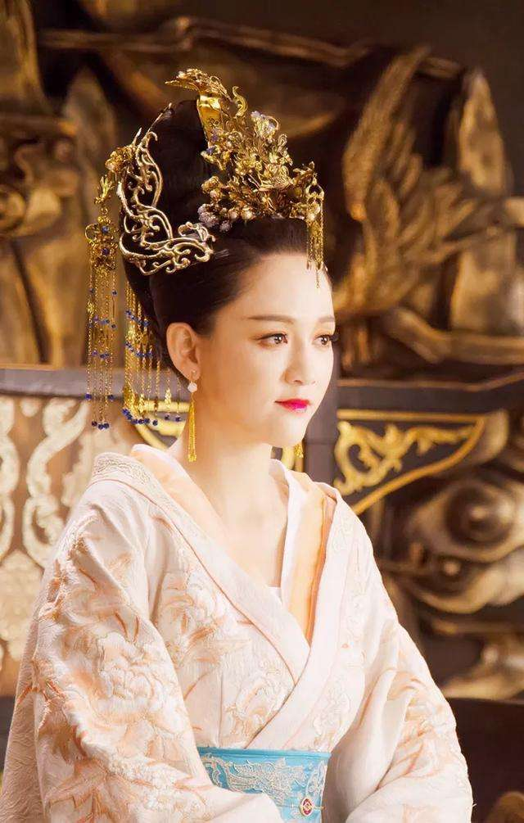
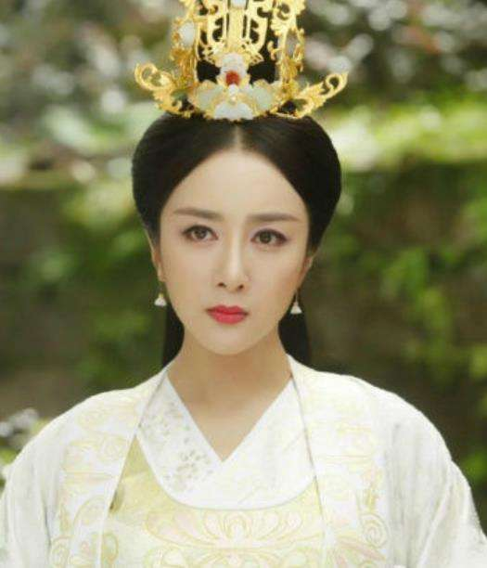

活化人物
独孤信（503年～557年），出身鲜卑化的匈奴族。西魏、北周名将。
信长女，周明敬后；第四女，元贞皇后；第七女，隋文献后。周隋及皇家，三代皆为外戚，自古以来，未之有也。
——据《周书·卷十六·列传第八》
独孤信
大女儿
四女儿
七女儿
北周·明敬皇后（宇文毓妻）
隋·文献皇后（杨坚妻）
唐·元贞皇后（李渊母）
Notes:
学科交叉融合的根本目的在于逾越学科障碍，籍借知识的融通培养拔尖创新人才、开展跨学科研究创造新知识、解决前沿重大现实问题。跨学科的培养能够产生足够的意识与能力，正确且直面认识并解决人类和社会的问题。促使学生的横向知识进行垂直深入，形成完善的思维体系、人格特质和社会情感以及多元智能。为解决社会问题，渗透不同学科的知识框架、学科原理和思维理论，形成多个学科的合力。

Slide 13
04
培育素养
时空观念
史料实证
历史解释
唯物史观
家国情怀

Slide 14
五大核心素养关系图
完善“人”
爱国情怀
世界意识
发现“人”
关注基础
重视合力
区分、阐释
评析、构筑
唯物史观
历史解释
家国情怀
指导
体悟
（叙事）
（叙事）
论证
时空观念
（叙事）
史料实证
引领
有序、长短
多重、意义
多样、多源、多用
整理、辨析、互证
——据朱能《历史学科核心素养在课堂教学中落地的思考与实践初步》

Slide 15
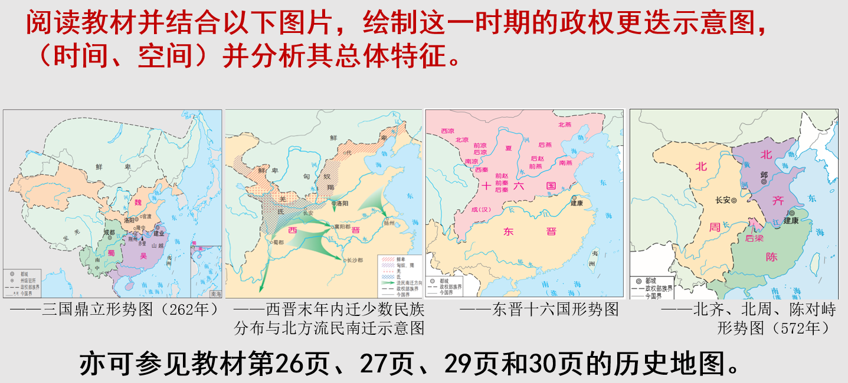
时空观念
绘制政权更迭示意图

Slide 16
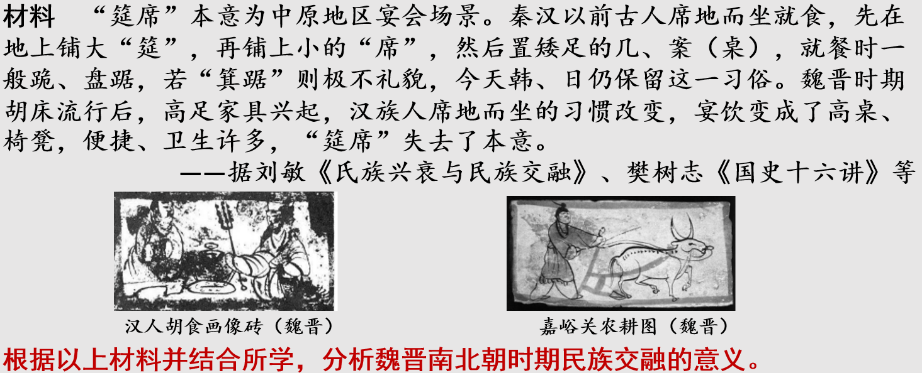
历史解释
分析民族交融的影响

Slide 17
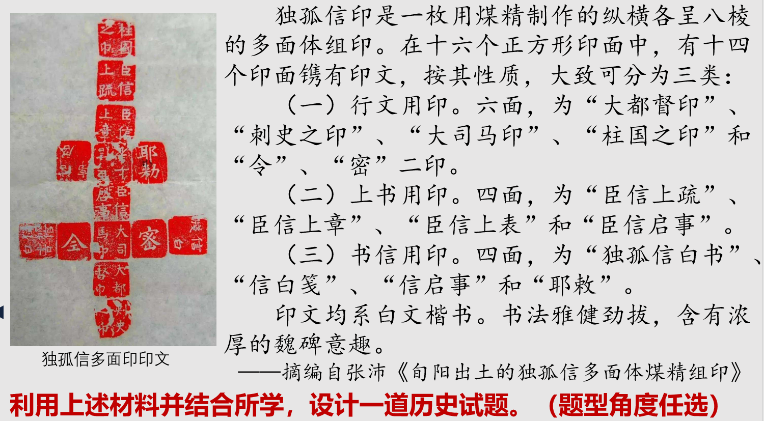
史料实证
引导学生尝试自主命题

Slide 18
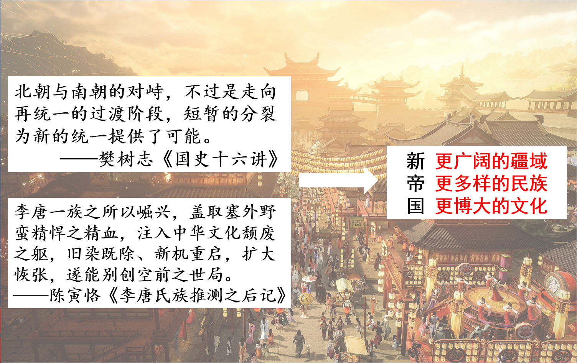
唯物史观
家国情怀
体会历史是不断发展前进的

Slide 19
THANK YOU
感 谢 聆 听 敬 请 指 导

